Slide 1
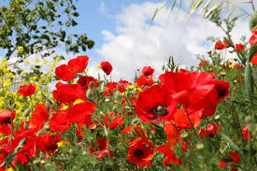
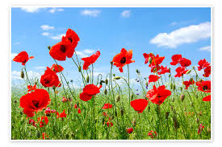
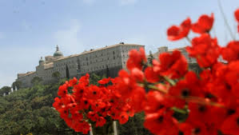
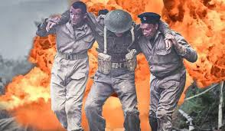
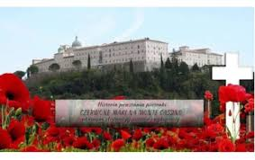
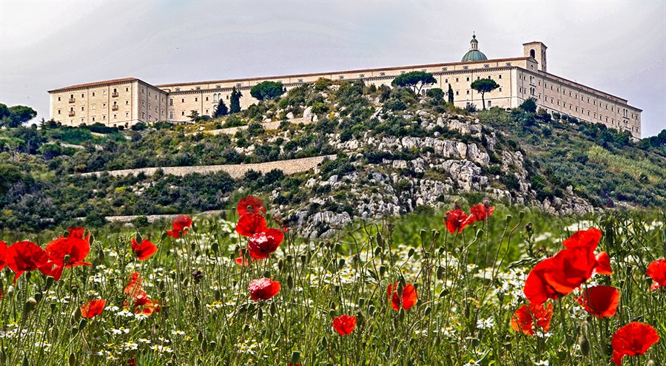
Prezentacja o Monte Cassino

Slide 2
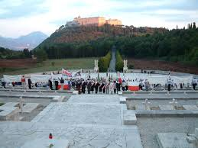
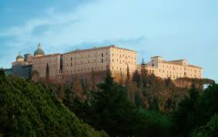
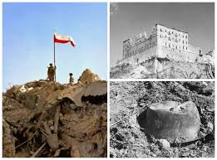

Największy cymentarz
naszych bliskich.
Wspomnienia za żołnierzy
Monte Casino
Polski Cmentarz Wojenny na Monte Cassino założono 1 września 1945 roku, dokładnie sześć lat po niemieckiej napaści na Polskę. Cmentarz ukończono w 1963 roku. Ma on kształt amfiteatru, natomiast pośrodku trawnika znajduje się ołtarz i duży krzyż. U wejścia, przy dwóch słupach znajduje się następujący napis: „Przechodniu, powiedz Polsce, żeśmy polegli wierni w jej służbie” oraz: „Za naszą i waszą wolność my żołnierze polscy oddaliśmy Bogu ducha, ciało ziemi włoskiej, a serca Polsce.” Na cmentarzu znajdują się mogiły 1052 żołnierzy 2 Korpusu Polskiego,
polskich żołnierzy pod wodzą gen. Władysława Andersa.
18 maja 1944 r. oddziały 2. Korpusu Polskiego zdobyły wzgórze Monte Cassino; w czasie walk zginęło 923 polskich żołnierzy, 2931 zostało rannych, a 345 uznano za zaginionych; kilka dni później wojska alianckie przełamały linię Gustawa w całym pasie natarcia - 4 czerwca 1944 r
Walki o cały kompleks Monte Cassino przeciągnęły się do 31 maja 1944 r. Sukces 2. Korpusu został jednak okupiony dużymi stratami: 923 poległych, 94 zaginionych i 2931 rannych. Straty niemieckie wyniosły około 1100 zabitych, rannych i zaginionych żołnierzy

Slide 3

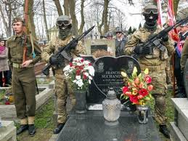
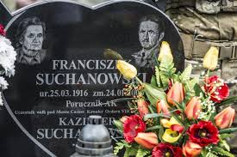
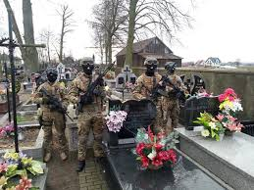
Franciszek Suchanowski ur. się 25 marca 1916 r. w Karsznicach koło Małogoszcza. Jego rodzicami byli Kazimierz i Zofia. Mały Franciszek wcześnie został sierotą. Miał dwa lata gdy zmarł ojciec. W rok później zmarła również mama. Opiekę nad rodzeństwem przejęła siostra Weronika. W marcu 1939 r. Franciszek Suchanowski został powołany do czynnej służby wojskowej w Kielcach. Brał udział w wojnie obronnej Polski w 1939 r. Wycofując się wraz ze swoimi oddziałami dotarł do granicy Polsko – Rumuńskiej. 17 września 1939 r. po agresji ZSRR dostał się do niewoli sowieckiej. O tym, co przeszedł w Rosji nie chciał mówić. Czasami tylko napomykał najbliższym, że przeszedł piekło nie do opisania
W styczniu 1944 r. alianci rozpoczęli walki o Monte Cassino. Przez 4 miesiące nie udało się zdobyć wzgórza. 18 Lwowski Batalion Strzelców, w którym służył Pan Franciszek toczył zacięte walki o wzgórze zwane „Widmem”. Zdobywano bunkier po bunkrze i odpierano kontrataki niemieckie. 16 maja zdobyto „Widmo”.
„Z naszego batalionu po godzinnej walce poległo około 50 osób, kilkanaście zostało rannych. Na bieżąco uzupełniano jednak skład. Wdzierali się nasi żołnierze w górę po skałach, aby zdobyć wzgórze 539 i Widmo. Niektóre kompanie zostały wybite. Było to istne piekło na ziemi....” - wspominał Pan Franciszek. Po ciężkich bojach, 18 maja pod gruzami klasztoru zawisła polska flaga i zabrzmiał „ Hejnał Mariacki”. Monte Cassino zostało zdobyte!!!
Bitwa o Monte Cassino nie była ostatnią walką we Włoszech. Rozpoczęły się boje o Piedimote, San Germano, Ankonę.
Franciszek Suchanowski służył w 18 Batalionie Strzelców, który 11 marca 1943 r. otrzymał miano 18 Lwowskiego Batalionu Strzelców wchodzącego w skład 5 Kresowej Dywizji Piechoty pod dowództwem generała Nikodema Sulika. 21 lipca 1943 r. rozkazem naczelnego wodza generała Władysława Sikorskiego z jednostek Armii Polskiej na Wschodzie, utworzony został 2 Korpus Polski Władysława Andersa. W połowie kwietnia 1943 r. dywizji pana F. Przetransportowano do Kirkuku w Iraku. Szlak nadziei wędrówki przez trzy kontynenty. F.S. wraz z armią generała Władysława Andersa pokonał szlak wiodący od Związku Sowieckiego, przez Iran, Irak, Palestynę, Egipt, Włochy i Anglię. Podróż dla wielu żołnierzy okazała się ponad ich siły. Fatalne warunki klimatyczne i sanitarne sprawiły, że wśród żołnierzy zaczęły się szerzyć malaria, choroby żołądkowe i związana z nimi wysoka śmiertelność. Franciszek Suchanowski uchował się przed nimi głodując. Po dotarciu do Włoch ważył 36 kg.

Slide 4
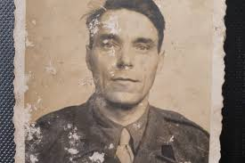
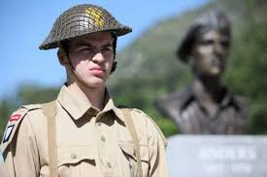
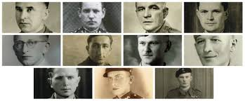
Żołnierze z wojny na Monte Casino
żołnierze
Władysław Anders
Żołnierz armii Władysława Andersa

Slide 5
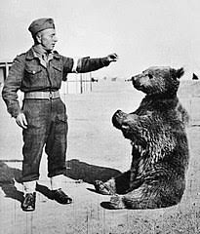
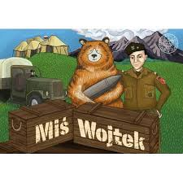
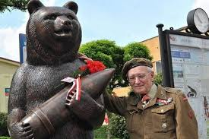
wraz z uchodźcami cywilnymi z Pahlevi w Iranie do Palestyny^{[potrzebny przypis]} spotkali perskiego chłopca niosącego małego niedźwiadka brunatnego^{[3]}. Matka niedźwiadka została najprawdopodobniej zastrzelona przez myśliwych. Niedźwiadek tak zachwycił 18-letnią Irenę (Inkę) Bokiewicz, że namówiła por. Anatola Tarnowieckiego, by jej go kupił. Kolejne trzy miesiące maluch spędził pod opieką Inki w obozie dla uchodźców niedaleko Teheranu. W sierpniu 1942 roku niedźwiadek został podarowany 22 kompanii zaopatrywania artylerii. Niedźwiadek nie umiał jeszcze jeść i żołnierze karmili go zmieszanym z wodą skondensowanym mlekiem z butelki po wódce i skręconego ze szmat smoczka. Podobno z tego powodu Wojtkowi na zawsze pozostało upodobanie do napojów z takiej butelki. Zwierzę zostało oficjalnie wciągnięte na stan ewidencyjny 22 kompanii zaopatrywania artylerii^{[potrzebny przypis]}, z którą to jednostką przeszedł cały szlak bojowy: z Iranu przez Irak, Palestynę, Egipt do Włoch, a po demobilizacji do Wielkiej Brytanii^{[potrzebny przypis]}. Niedźwiedź odbył w lutym 1944 roku jedną podróż przez Morze Śródziemne na pokładzie motorowca „Batory” do Włoch^{[4]}.
Wojtek (ur. 1941 w pobliżu Hamadan w Persji, zm. 2 grudnia 1963 w Edynburgu) – niedźwiedź syryjski^{[b]} w stopniu kaprala, adoptowany przez żołnierzy 22 kompanii zaopatrywania artylerii w 2 Korpusie Polskim dowodzonym przez gen. Władysława Andersa. Wojtek brał udział w bitwie o Monte Cassino

Slide 6
